Slide 1
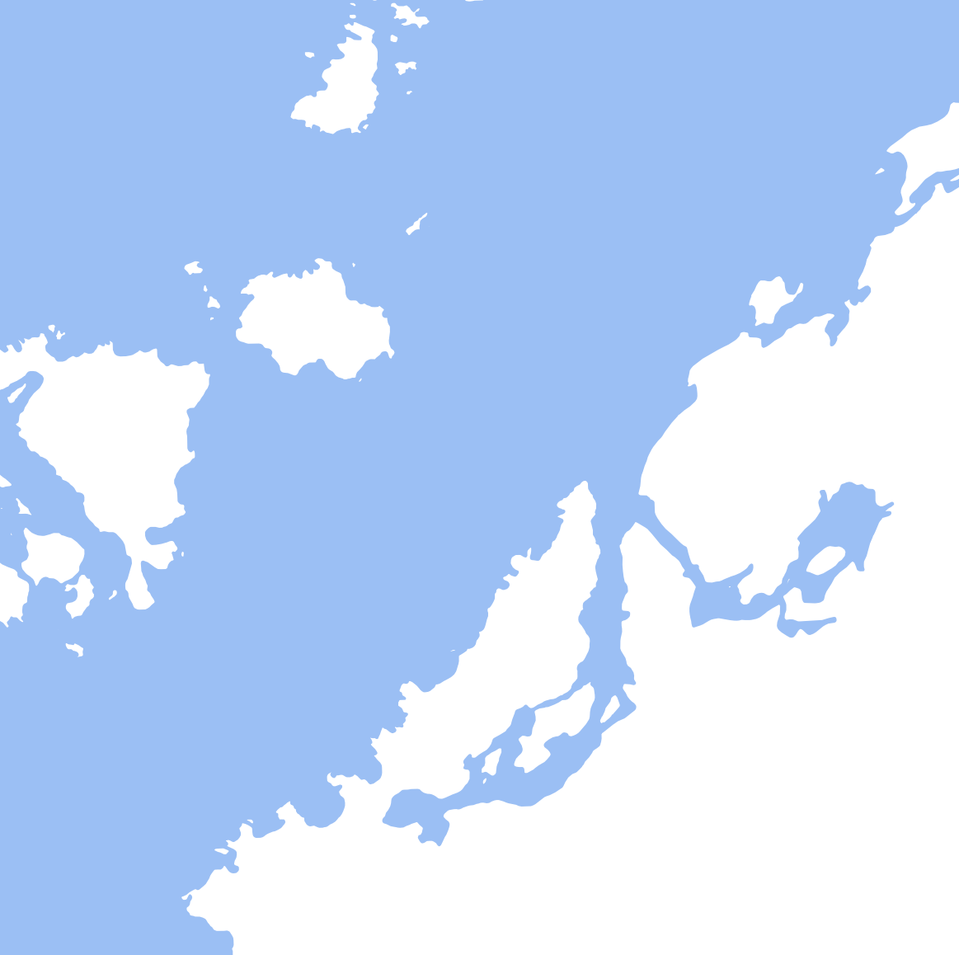

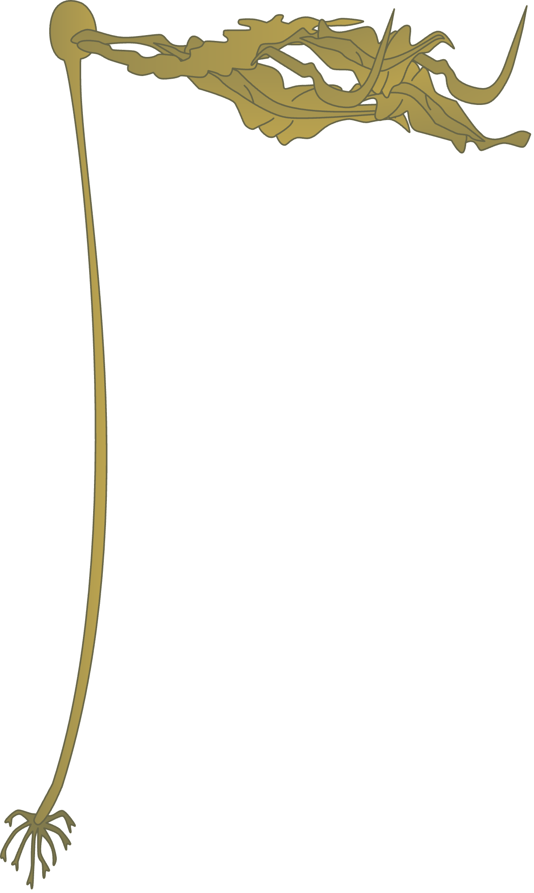




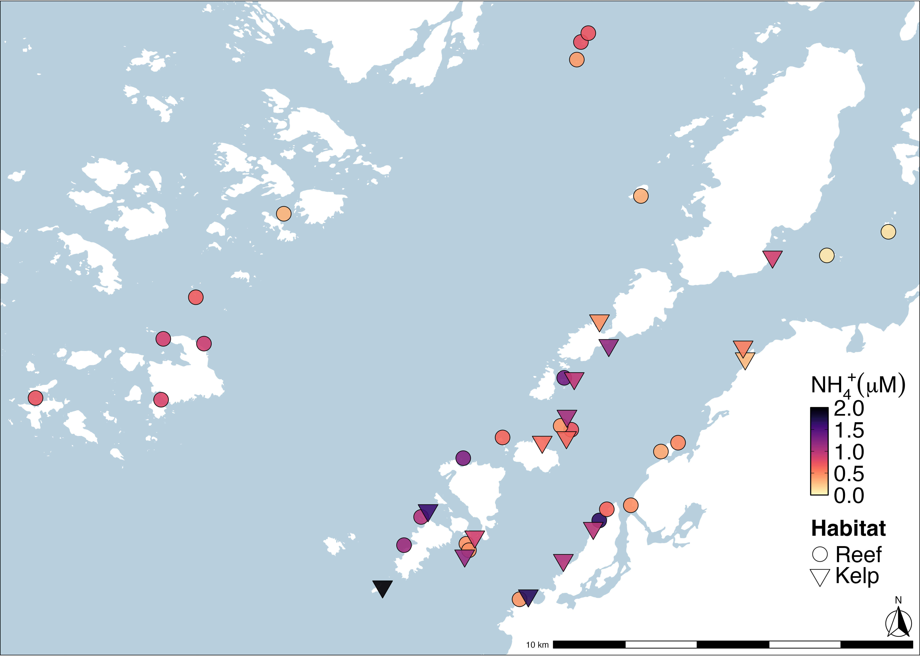
(a)
(b)
(c)
> 100 m
5 m
2 m
(d)
Imperial Eagle Channel
★
*

